Slide 1
RIALIMENTAZIONE POST CHIRURGIA BARIATRICA: DAL RICETTARIO BARIATRICO AI PASTI SOSTITUTIVI. COSA BOLLE IN PENTOLA…
Fondazione Policlinico Gemelli
UOSD Medicina Bariatrica
Direttore Dott. Amerigo Iaconelli
Dott.ssa Barbara Aquilanti
Dott.ssa Giuseppina Matera
Dietisti
Dott.ssa Nadia Basciu
Dott.ssa Daniela Rosa
Dott.ssa Valeria Velluti
Dott.ssa Ilaria Felici
Dott. Federico Rosato

Slide 2
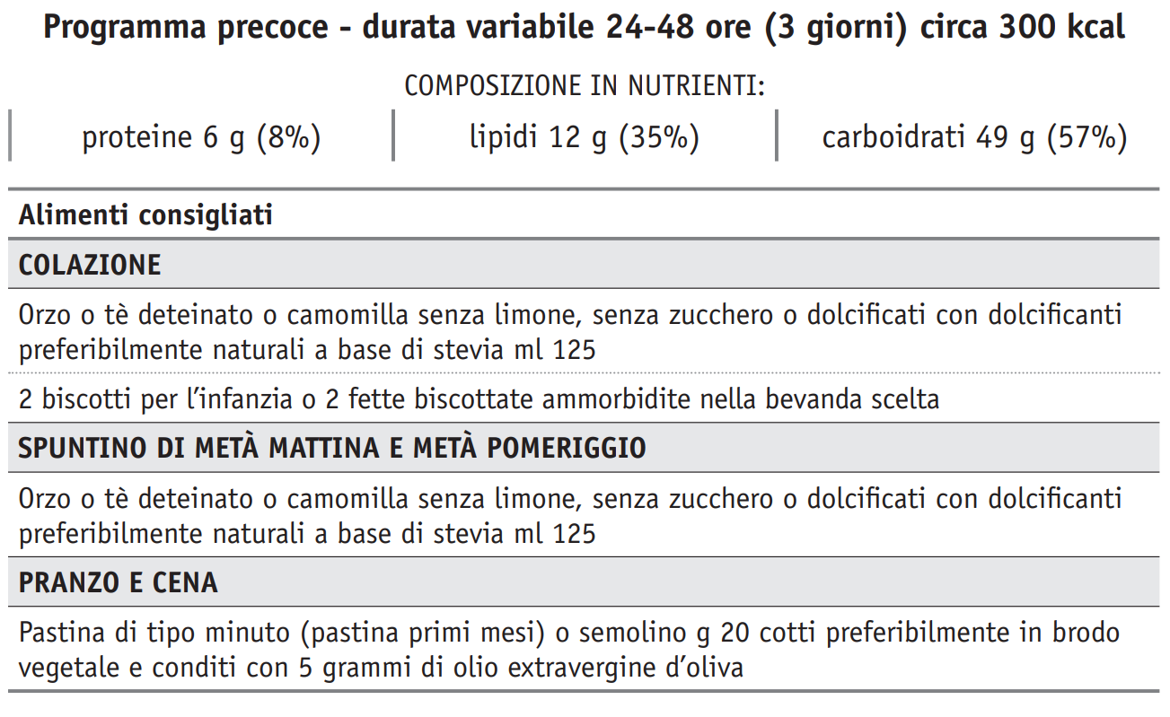

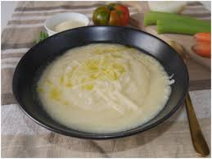
DIETA LIQUIDA

Slide 3
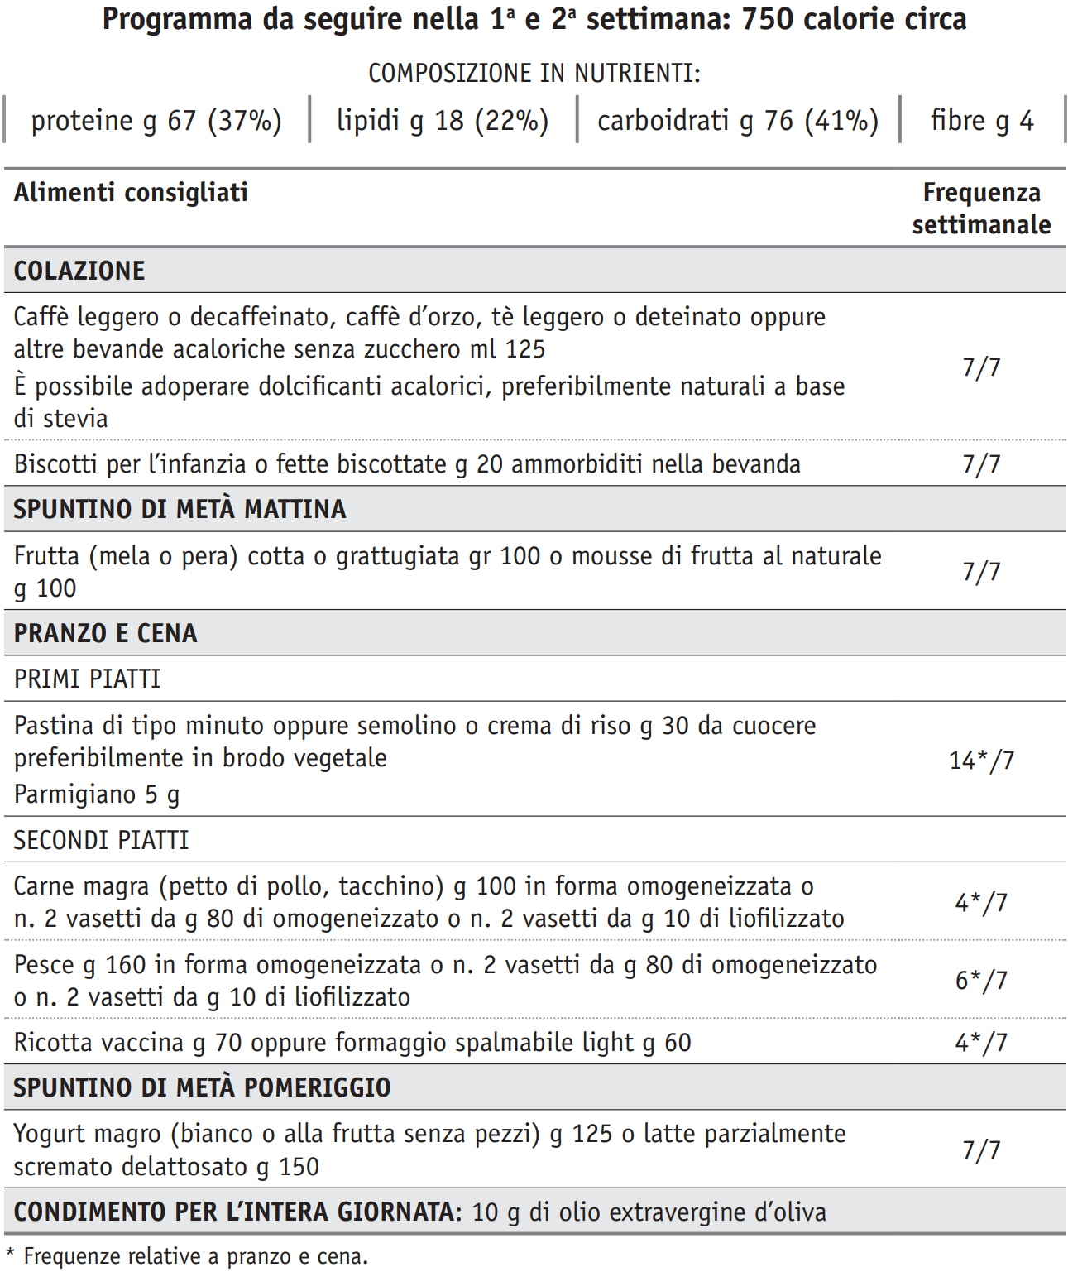
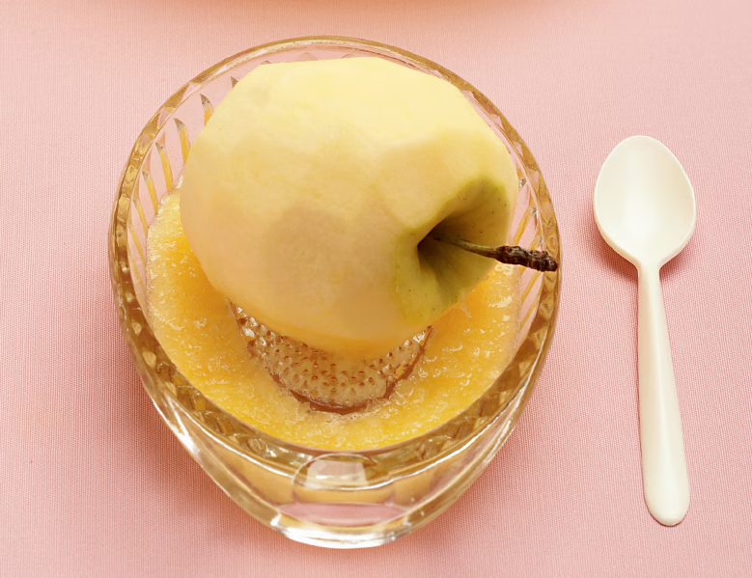
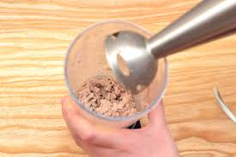
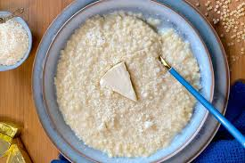
DIETA SEMILIQUIDA

Slide 4

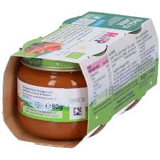
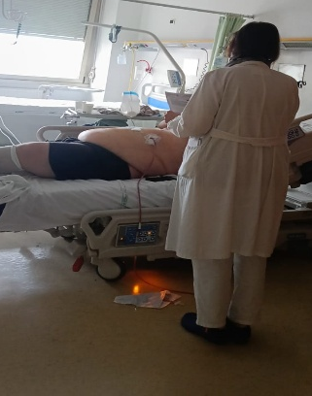
Criticità
Palatabilità
Difficoltà nella preparazione dei pasti
Valori nutrizionali degli omogeneizzati confezionati
Monotonia
Sensazione di cibo ospedaliero
Ridotta/discontinua compliance
nelle prime fasi della rialimentazione

Slide 5
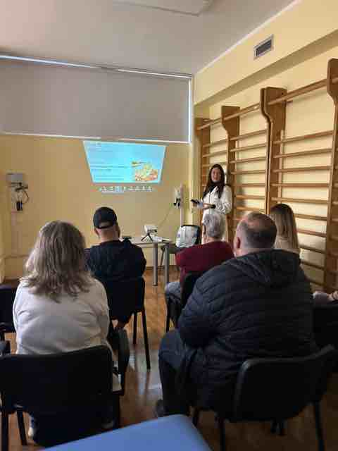

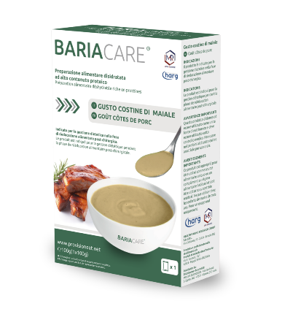
STRATEGIE counselling
RICETTARIO
BARIATRICO
PASTI
SOSTITUTIVI
Progetto BARIACARE: pasti bilanciati, sviluppati in collaborazione con medici e nutrizionisti specializzati in chirurgia bariatrica.
Formulazione controllata ed alto profilo proteico
Ideale nelle prime fasi di rialimentazione post chirurgia bariatrica (fase liquida e fase semiliquida)

Slide 6

Ricettario Bariatrico
Struttura opuscolo: 18 ricette (6 per la fase semiliquida e 12 per la fase semisolida).
Alimenti naturali
Confezioni adeguate per entrambe le fasi
Calcolo dei macronutrienti
Elevato apporto proteico

Slide 7
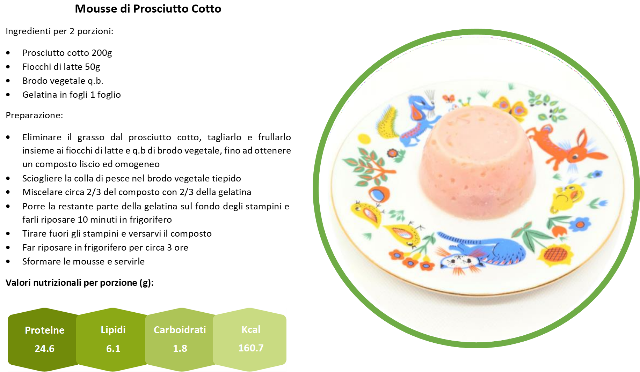
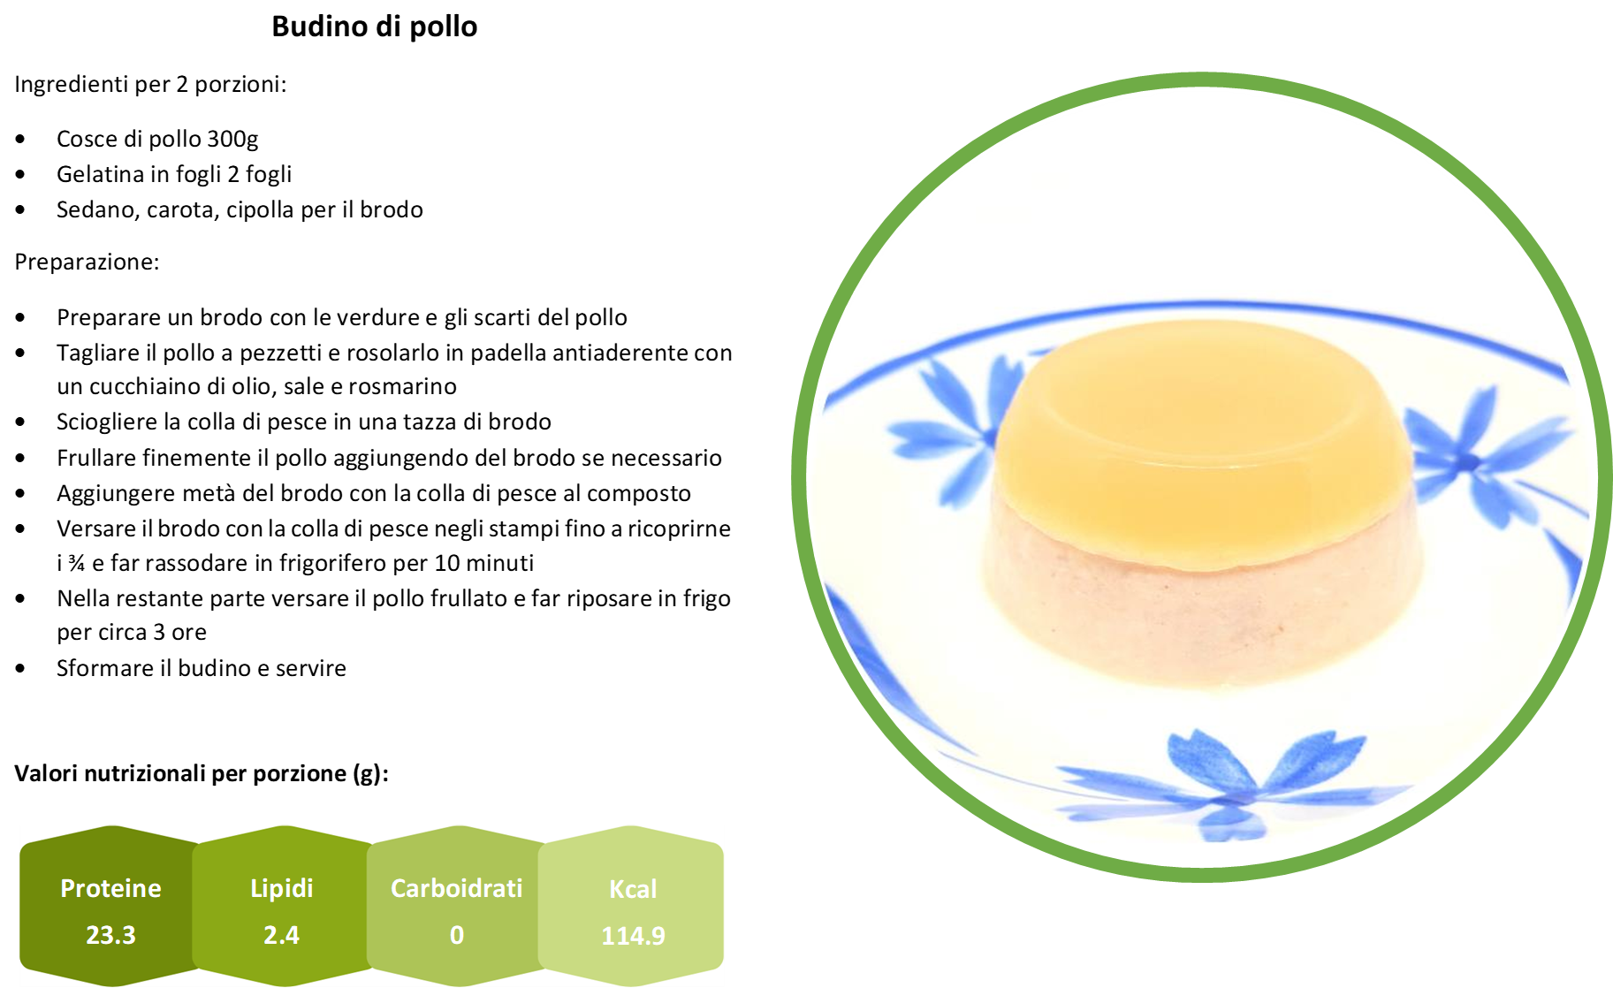
Fase Semiliquida
Mousse di prosciutto cotto
Budino di pollo
Valori nutrizionali per porzione (g):

Slide 8
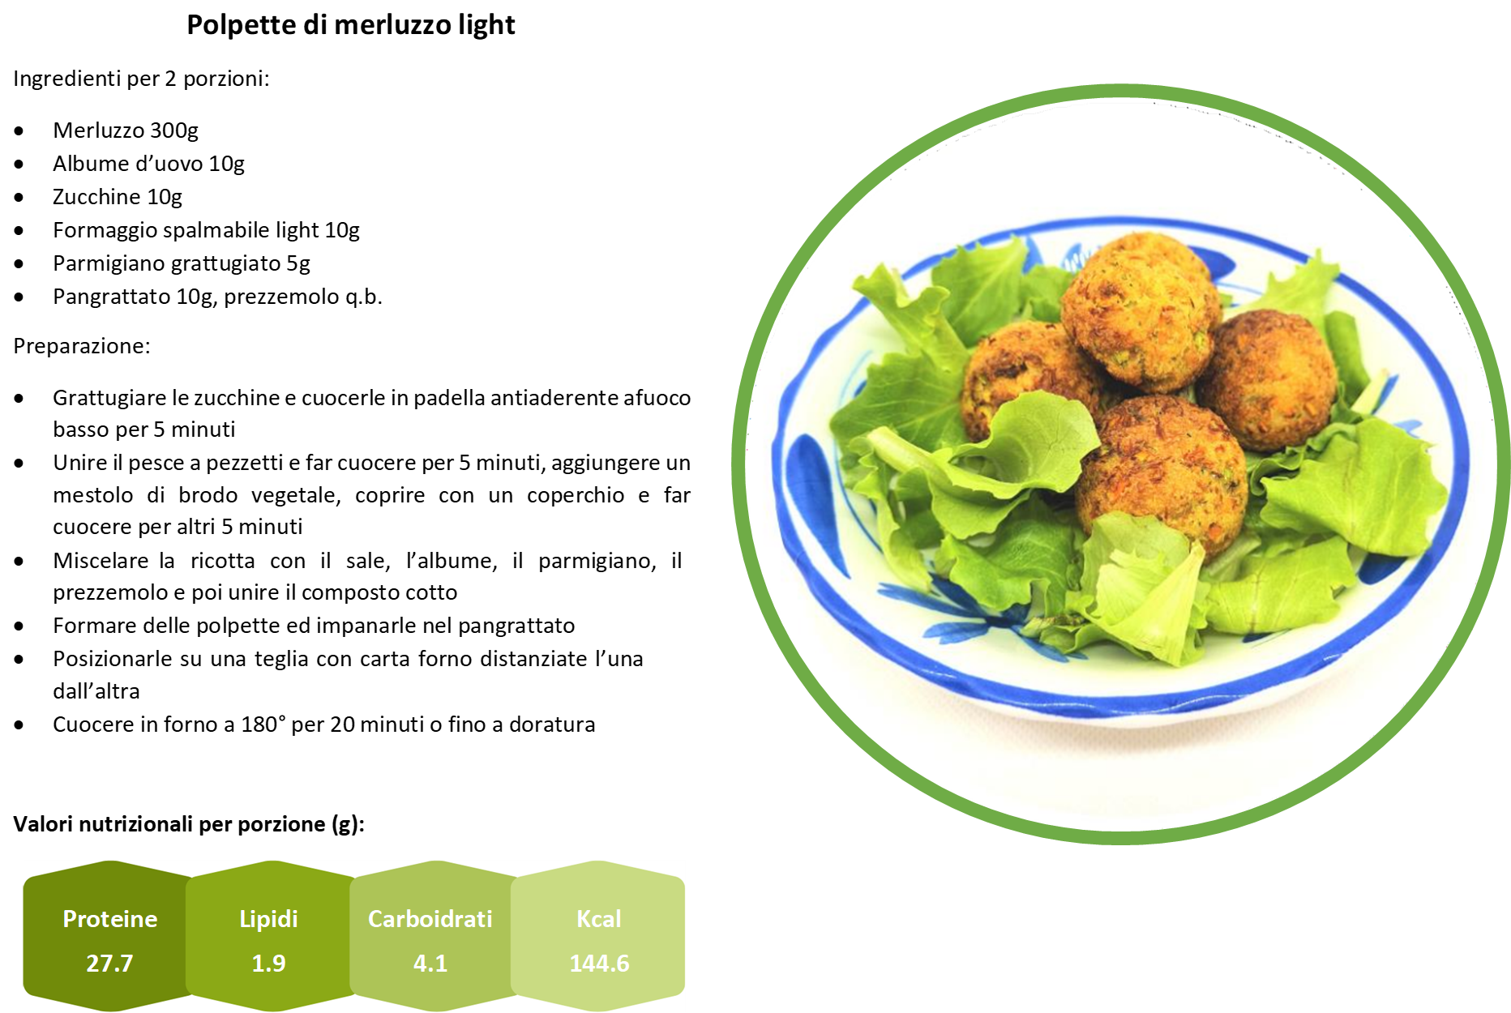
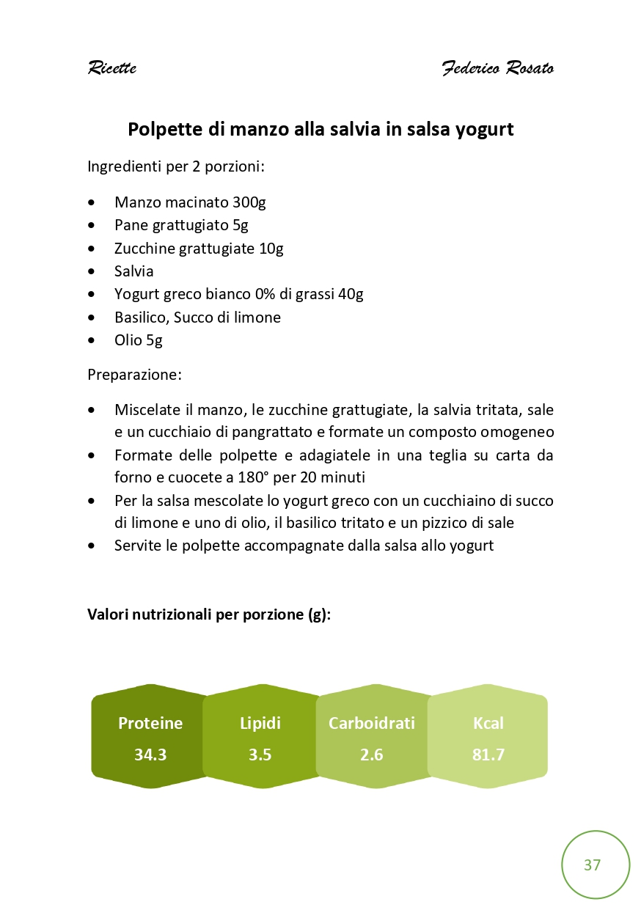
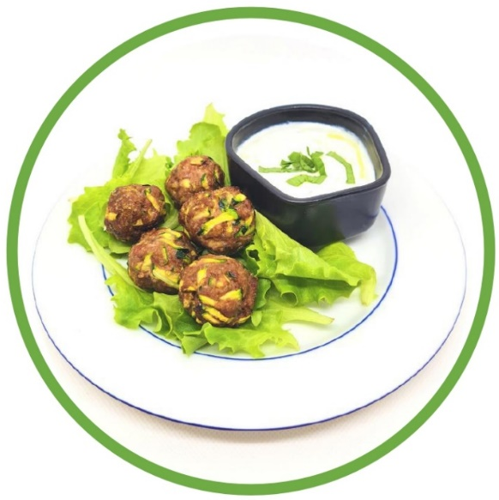
Fase Semisolida
Polpette di merluzzo light
Polpette di manzo e salsa yogurt

Slide 9
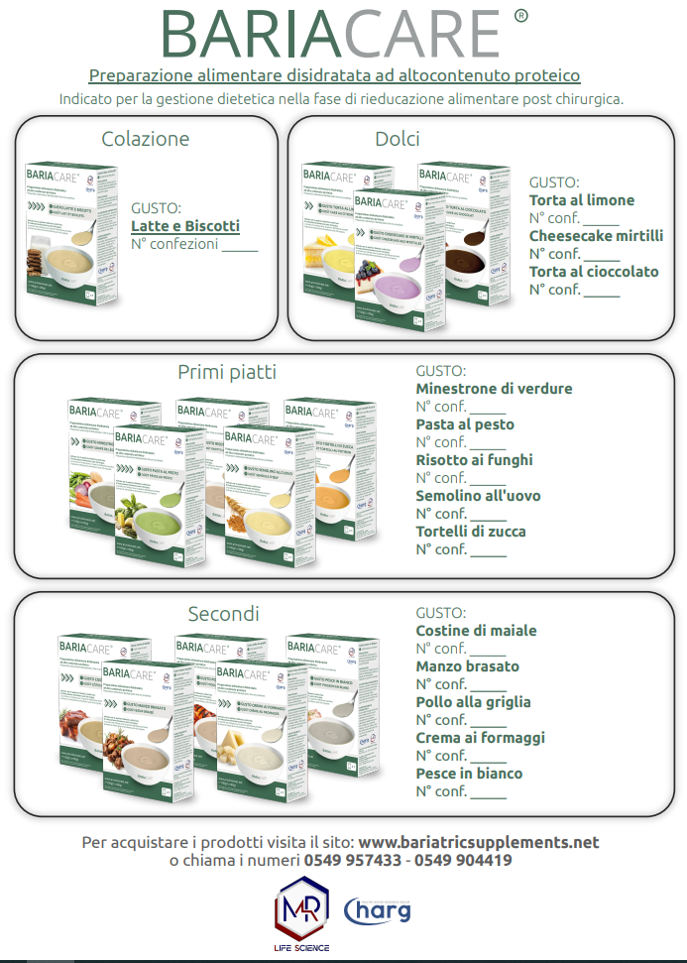
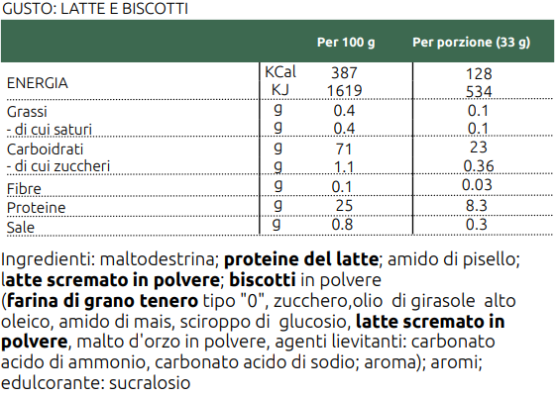
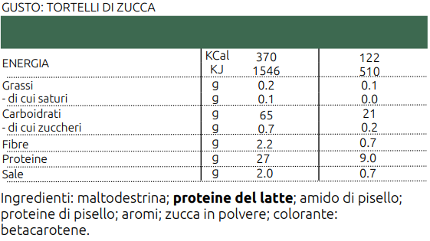
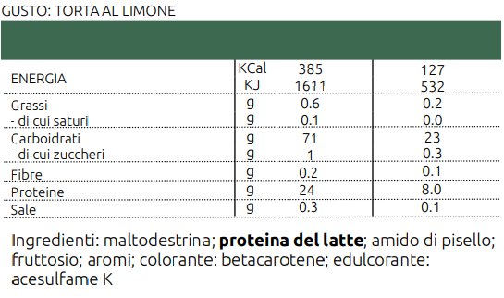
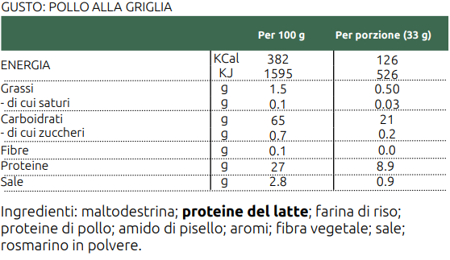
Pasti sostitutivi

Slide 10
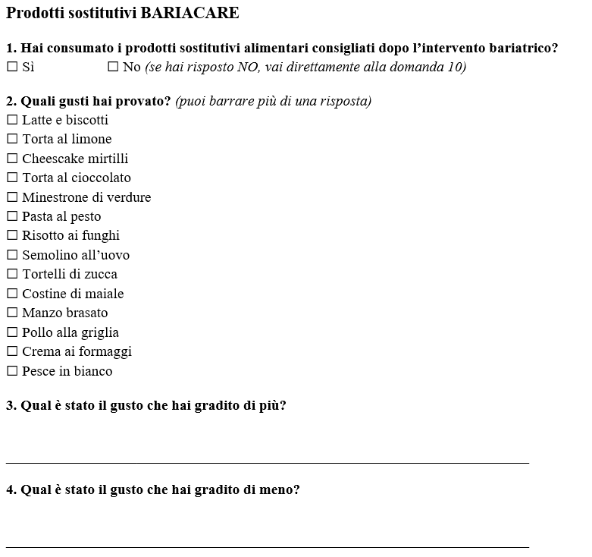
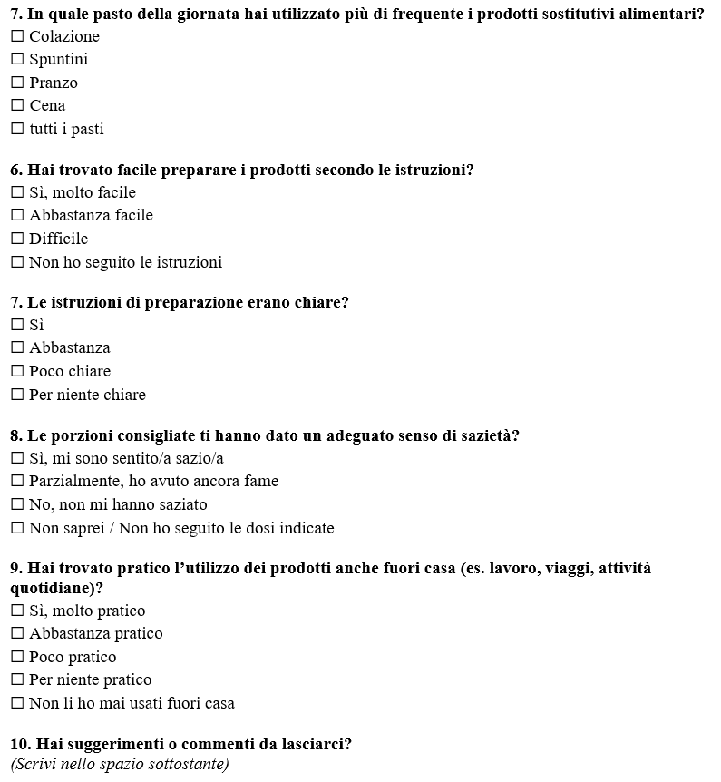
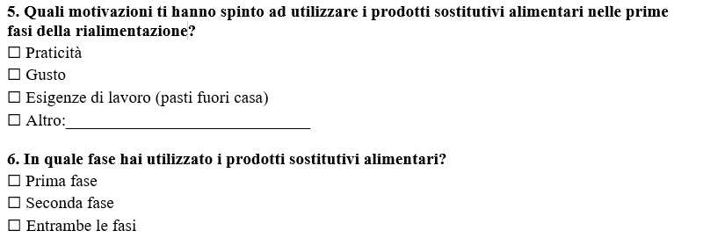
Questionario gradimento

Slide 11
Risultati

Slide 12
Risultati

Slide 17

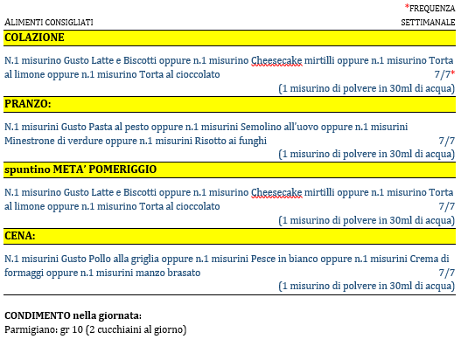
FASE LIQUIDA con pasti sostitutivi
Durata fase circa 3 giorni
Integrazione proteica con 30g di proteine/die
Composizione bromatologica della dieta:
Kcal tot: 539
Proteine (g): 37,7
Lipidi (g): 3,71
Carboidrati(g): 89
Fibre (g): 0,09

Slide 18
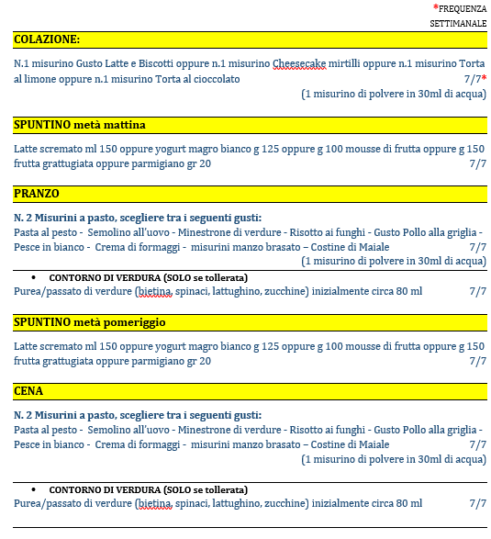
FASE SEMILIQUIDA con pasti sostitutivi
Durata fase circa 2-3 settimane
Integrazione proteica con 15g di proteine/die
Composizione bromatologica della dieta:
Kcal tot.: 756
Proteine (g): 51
Lipidi (g): 4,63
Carboidrati(g): 124,84
Fibre (g): 4,12

Slide 19
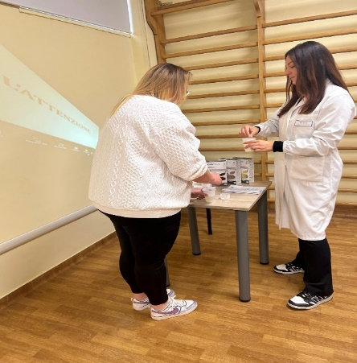
Punti di forza dei pasti sostitutivi
Valori nutrizionali noti e contenuto proteico
Maggiore palatabilità
Consistenza e volume adeguati alla rialimentazione
Facilità della preparazione del pasto

Slide 20
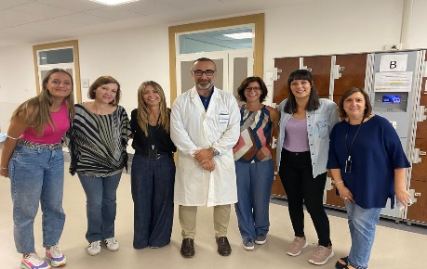

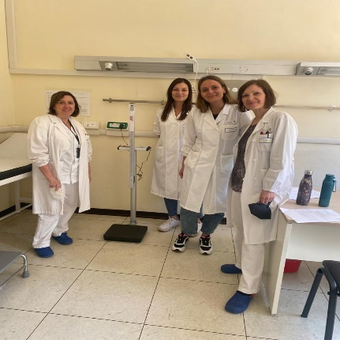
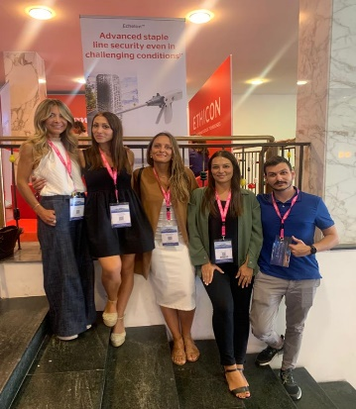
GRAZIE PER L’ATTENZIONE

